Slide 1
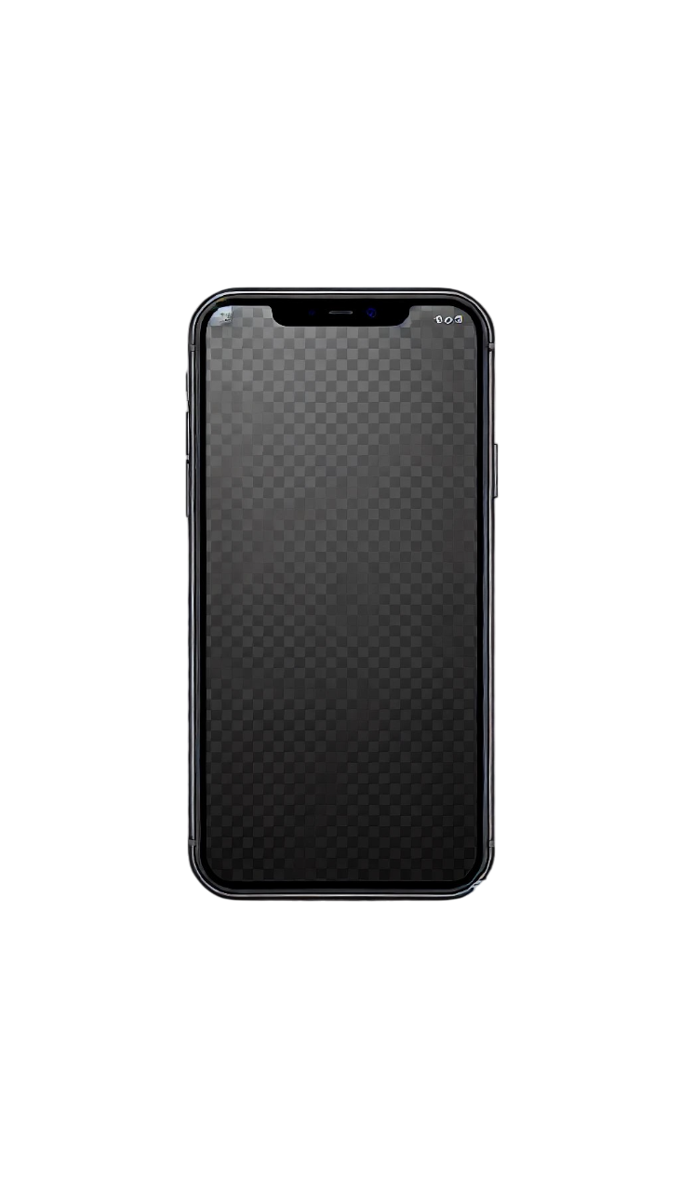








Номер сделки:
1944102694
Мастер: Иванов А. Н.
Оборудование:
Домофон Один
Дата обращения: 26.11.2024
Статус:
В работе
Обратная связь
Редактировать
Номер сделки:
2310152341
Мастер: Иванов А. Н.
Оборудование:
Домофон Один
Создать сделку

Slide 2

Номер заявки
Дата
Тип оборудования
Контактная информация
Описание проблемы
Создать

Slide 3
1944102694
26.11.2024
Домофон Один
89172506478
При вызове в квартиру не проходит звонок
Сохранить

Slide 4
Оцените сервис
Отвратительно
Неудовлетворительно
Нейтрально
Удовлетворительно
Прекрасно
Оставьте отзыв
Сохранить

Slide 5
Номер сделки:
1944102694
Клиент: Сидоров А. Н.
Оборудование:
Домофон Один
Дата обращения: 15.11.2024
Статус:
В работе
Контакты:
89172506478
Мастер: Иванов А. Н.
Дата завершения: 26.11.2024
Назначить мастера
Сменить стадию
Завершить сделку
Статистика

Slide 6
Мастер
Сроки выполнения
Назначить мастера

Slide 7
Стадия
Сменить стадию

Slide 8
Закрыть

